Slide 1

例
必攻試題
1
2
3
4

Slide 2
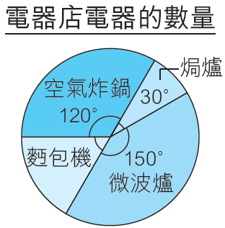

例
電器店有720 部電器。根據右圖，空氣炸鍋有多少
部？
120° 360°
120 °
360°
720×
空氣炸鍋佔全部電器的分數
答

=
= 240
空氣炸鍋有240部。

Slide 3
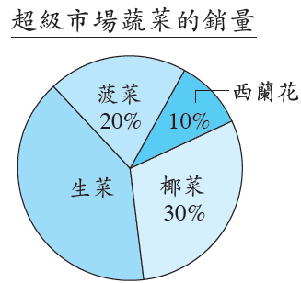
以下圓形圖顯示超級市場蔬菜的銷量。
1.
兩種最暢銷的蔬菜是：
生菜和椰菜
兩種最暢銷的共售出：
共佔總銷量的：
80×70%
= 56(kg)
1－20%－10%
= 70%
超級市場蔬菜的總銷量是80kg。兩種最暢銷的蔬菜
共售出多少？
(2023年題型)
A. 56kg B. 40kg
C. 32kg D. 24kg
A

Slide 4
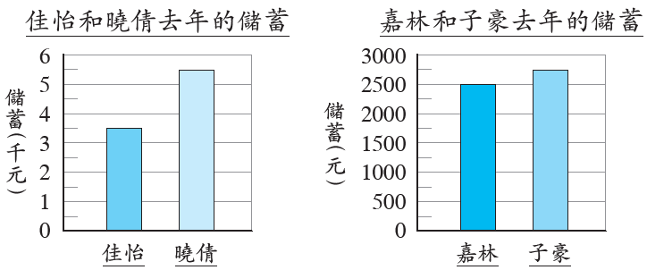
2.
5500
2500
2750
3500
每人只有儲蓄這一個項目。
對比以上兩個棒形圖，以下哪項是正確的？
(2023年題型)
✗
A. 應該用複合棒形圖比較他們的儲蓄。
B. 佳怡的儲蓄是嘉林的 。
C. 佳怡的儲蓄比子豪的少1000元。
D. 曉倩的儲蓄是子豪的2倍。
7
✗
3500
7
2
10
2500
=
5
= 1
5
✗
多：3500－2750
= 750(元)

2750×2
= 5500
D

Slide 5
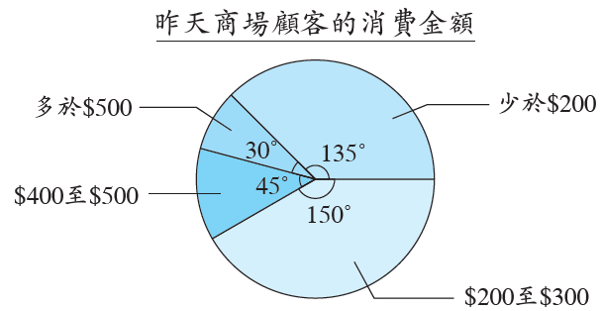
3.
上圖顯示昨天商場顧客的消費金額。昨天在商場消費的顧客
有360人。
(原創題型)
(a) 消費金額少於$200的顧客佔全部顧客的百分之幾？
(只須寫出答案)
135°
答案： %
×100%
= 37.5%
37.5
360°

Slide 6
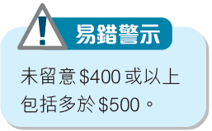
3.
上圖顯示昨天商場顧客的消費金額。昨天在商場消費的顧客
有360人。
(原創題型)
(b) 消費金額是$400或以上的顧客中，有80%是女性，消費
金額是$400或以上的女性顧客共有多少人？(只須寫出
答案)
答案： 人
60
360 ×
45°＋30°
×80%
= 60
消費$400或以上的顧客佔總顧客人數：
消費$400或以上的女性顧客：
消費$400或以上的顧客：
360°

Slide 7
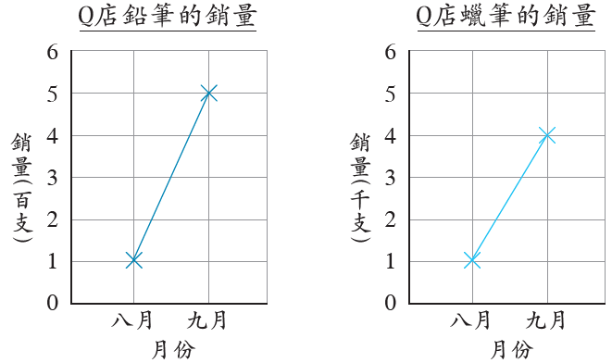
4.
500
4000
100
1000
上圖分別表示過去兩個月Q店的鉛筆和蠟筆銷量。根據上
圖，Q店員工認為過去兩個月Q店鉛筆銷量的增長比蠟筆
的多。你同意嗎？試解釋。
(原創題型)
鉛筆的銷量增長了：
500－100 = 400(支)
蠟筆的銷量增長了：
500－100 = 400(支)

Slide 8
4.
上圖分別表示過去兩個月Q店的鉛筆和蠟筆銷量。根據上
圖，Q店員工認為過去兩個月Q店鉛筆銷量的增長比蠟筆
的多。你同意嗎？試解釋。
(原創題型)
答案：因爲
Q店從八月至九月，鉛筆的銷量增長了：
500－100 = 400(支)，蠟筆的銷量增長了：
4000－1000 = 3000(支)
(其他合理解釋也可接受)
，
所以我* 同意 / 不同意 他的說法。(*圈出答案)

Slide 9
本特訓完

